Slide 1

ҚАЗАҚ ӘДЕБИЕТІ(Т1)
7-СЫНЫП
Бөлім тақырыбы:
Көне күндерден жеткен жәдігерлер
Сабақтың тақырыбы:
Орхон-Енисей ескерткіштері. «Күлтегін» жыры. Ел
тәуелсіздігі үшін күрескен батырлар
37
Частных детских
сада
43
Мини-центра

Slide 2
Оқу мақсаттары
7.Т/Ж2. Әдеби шығармадағы тұлғалық болмысты гуманистік тұрғыдан талдау;
7.Т/Ж3 Көркем шығармадағы кейіпкерлердің типтерін жасалу тәсілдері тұрғысынан анықтау.
37
Частных детских
сада
43
Мини-центра
Сабақ мақсаттары
әдеби шығарма кейіпкерлерінің тұлғалық болмысын гуманистік тұрғыдан талдап ашады;
кейіпкерлердің типтерін жасалу тәсілдері тұрғысынан анықтайды.

Slide 3
Бағалау критерийлері
37
Частных детских
сада
43
Мини-центра
- жырдағы кейіпкерлердің болмысын гуманистік тұрғыдан талдайды;
- кейіпкерлердің типтерін және жасалу тәсілдерін анықтайды.

Slide 4

КІРІСПЕ
37
Частных детских
сада
43
Мини-центра
Дескриптор:
Бейнероликті көру арқылы сабақ тақырыбын болжайды.

Slide 5
Түсініктеме
1. Тарихи жырлар – белгілі тарихи окиғаға байланысты туған эпикалық шығармалар. Тарихи жырларда окиғаның дәлдігі сақтала бермейді. Әр кезеңнің тарихи-әлеуметтік, қоғамдық-саяси бет-бедері көркемдік тұрғыдан қорытылып бейнеленеді. Бұл жанрда ру-тайпалык мақсаттар қаға беріс қалып, жалпы халыктық, мемлекеттік мүдделер басты сипат алады.
2. Батырлар жырында кездесетін ғайыптан туу, жар іздеу, құда түсу, батырдан туған ізбасар сияқты оқиғалар тарихи жырларда кездеспейді.
3. Сондай-ақ, әсіресе көркемдеу құралы (гипербола) тарихи жырларда мүлде әлсірейді. Бұл жырлардың бәрі – ертеде туғандары да, кейінірек шығарылғандары да анық тарихи оқиғаларға негізделген, ал басты кейіпкерлер – тарихта болған адамдар.
4.Тарихи жырлардың авторлары – көбінесе, сол оқиғаларды көзімен көрген тұстастары. Авторлар көзімен көрген, өздері бастан кешірген оқиғаларды уақытына қарай рет-ретімен баяндайды. "Тарихи жырлардың батырлық эпостан жанрлық айырмашылығы бар. Яғни тарихи жырларда эпостық баяндауға тән обьективтік сарынның орнын оқиғаларды тікелей қабылдаған автордың әсері араласқан субьективтік баға басады" (әуезов М., "Уакыт және өдебиет", 1962, 75-бет).
37
Частных детских
сада
43
Мини-центра

Slide 6
1-тапсырма. Венн диаграммасы арқылы батырлар жыры мен «Күлтегін жырын»
салыстыру
Батырлар жыры
37
Частных детских
сада
43
Мини-центра
Күлтегін жыры
Дескриптор:
Венн диаграммасы арқылы батырлар жыры мен Күлтегін жырын салыстырады.

Slide 7
Өзіңді тексер
Батырлар жыры
37
Частных детских
сада
43
Мини-центра
Күлтегін жыры
1. Авторы белгісіз
2. Көп нұсқалы
3. Ауызша тарған
4. Халық ауыз әдебиетіне жатады
1. Авторы белгілі
2. Тарихи жыр
3. Тасқа қашалып салынған
3. Көп нұсқалы емес
4. Ежелгі дәуір әдебиетіне жатады
Бас кейіпкерлер,
Тақырыптары ортақ

Slide 8
2-тапсырма. Кестемен жұмыс.
Шығармадағы кейіпкерлер тұлғасын гуманистік тұрғыдан талдаңдар.
37
Частных детских
сада
43
Мини-центра
Білге қаған | Күлтегін | Елтеріс
Дескриптор:
Кейіпкерлер бейнесін гуманистік тұрғыдан талдайды.

Slide 9
Ықтимал жауап
Білге қаған | Күлтегін | Елтеріс
Елдің мұңы, жердің қамы үшiн күрескен ұлы тұлға. «Түркі халқы үшін Түн ұйықтамадым, Күндіз отырмадым. Төрт бұрыштағы халықты Бәрін бейбіт қылдым, тату қылдым» деген жыр жолдарымен берілген. | Жастайынан халық қамын ойлап, өзінің ерлік бейнесімен халық құрметіне бөленген батыр. Жырда: «Жалаңаш халықты тонды, Кедей халықты бай қылдым. Аз халықты көп қылдым. Тату елге жақсылық қылдым» деп зор мақтаныш сезіммен баяндалады. | Ұлдарын ерлікке, батылдыққа тәрбиелген. Елін сыртқы жаулардан қорғау барысында 47 жорық жасаған батыр-қаған.
37
Частных детских
сада
43
Мини-центра

Slide 10
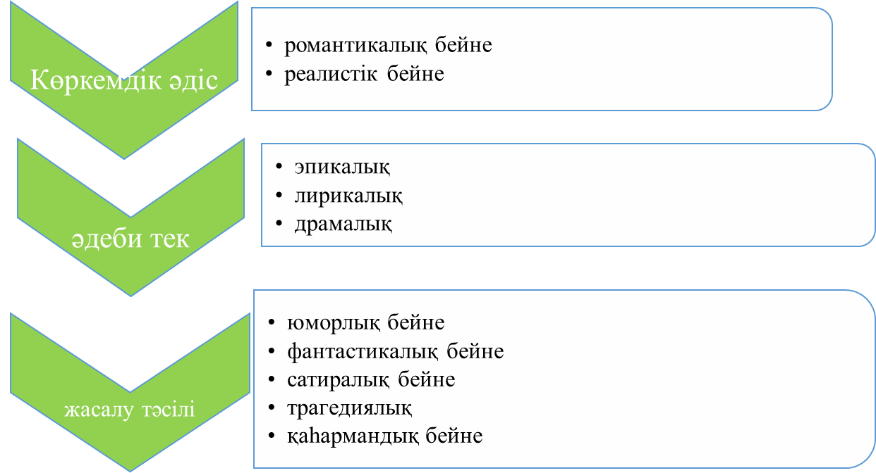
Кейіпкер бейнесін сомдаудың түрлері

Slide 11



3-Тапсырма. Кестедегі анықтаманы негізге ала отырып, шығарма кейіпкерлері типтерін жасалу тәсілдері тұрғысынан анықтаңдар.
43
Мини-центра
  -
  -
Білге
-
  -
Дескриптор:
Шығармадағы кейіпкерлер типтерін жасалу тәсілдері тұрғысынан анықтайды.

Slide 12



Өзіңді тексер. Ықтимал жауап
  Реалистік бейне
3
их
сада
43
Мини-центра
  Қаһармандық, трагедиялық бейне
Білге
Қаһармандық бейне
  Қаһармандық бейне

Slide 13
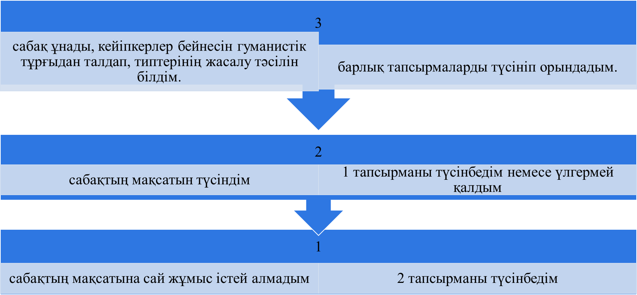
Кері байланыс. «Үш саты». Сабақта алған дағдыларын саралай отырып,
3 сатының бірін таңдайды..(1-2-3)
37
Частных детских
сада
43
Мини-центра

Slide 14
Қосымша тапсырма
37
Частных детских
сада
43
Мини-центра
Шығармадағы Бумын, Елтеріс, Күлтегін әрекеттеріне Білге қаған көзқарасымен қарап, тұлғалық ерекшеліктерін салыстыру. Шығармадағы кейіпкерлер бойынша мәтіндік зерттеу жасау.
Дескриптор:
- берілген кейіпкерлер әрекеттерін Білге қаған рөлінде отырып саралайды;
- тұлғалық ерекшеліктерін салыстырады;
- көркем шығармадағы кейіпкер мен реалистік кейіпкерлер туралы тарихи зерттеу жасайды.

